Slide 1

Aprenda JAVA!
Programa DEV!

Slide 2

JOptionPane:
Programa DEV!

Slide 3
JOptionPane
Até agora vimos o método System.out.println para escrever informações na tela (console), mas linguagem Java oferece diversas formas de interação com o usuário, a grande maioria em janelas, mas para evitar a criação de uma interface completa, pode-se utilizar as chamadas caixas de diálogo.
O JOptionPane Oferece caixas de diálogo predefinidas que permitem aos programas exibir mensagens aos usuários.

Slide 4
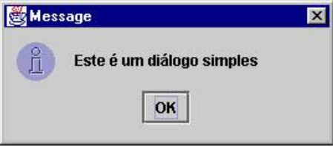
JOptionPane
Simples:
Import javax.swing.JOptionPane;
public class teste {
public static void main (String arg[]) {
JOptionPane.showMessageDialog(null,"Este é um diálogo simples");
}
}

Slide 5
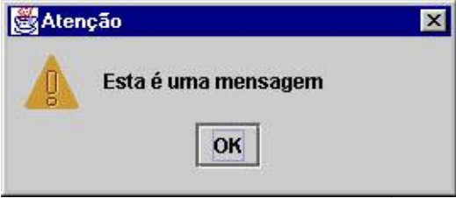
JOptionPane
warning:
Import javax.swing.JOptionPane;
public class teste {
public static void main (String arg[]) {
JOptionPane.showMessageDialog(null,"Esta é uma mensagem","Atenção", JOptionPane.WARNING_MESSAGE);
}
}

Slide 6
JOptionPane
Outros tipos:
JOptionPane.PLAIN_MESSAGE nenhum ícone
JOptionPane.ERROR_MESSAGE ícone de erro
JOptionPane.INFORMATION_MESSAGE ícone de informação
JOptionPane.WARNING_MESSAGE ícone de aviso
JOptionPane.QUESTION_MESSAGE ícone de interrogação

Slide 7
JOptionPane
Outras menções:
null é ignorado e a janela é apresentada no centro da tela.
\n indica para mudar de linha

Slide 8
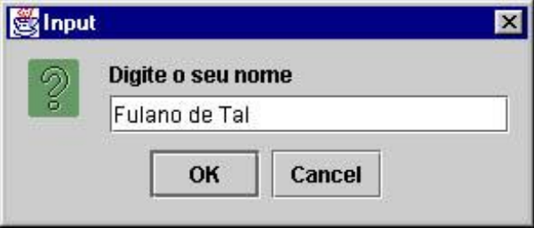
JOptionPane
Inputs:
Exibe uma caixa de entrada;
Retorna sempre a String digitada pelo usuário;

Slide 9
JOptionPane
Exemplo INPUT:
Import javax.swing.JOptionPane;
public class teste {
public static void main (String arg[]) {
String nome;
nome = JOptionPane.showInputDialog("Digite o seu nome");
JOptionPane.showMessageDialog(null,"Seu nome é "+nome);
}
}

